Slide 1
Analýza využití informačních technologií v mhd
Autor bakalářské práce: Michal Kamenický
Vedoucí bakalářské práce: Ing. Jiří Čejka, Ph.D.
Oponent bakalářské práce: Ing. Martin Stach
České Budějovice, prosinec 2017

Slide 2
Důvody pro zvolené téma
Zájem o MHD
Postupný rozvoj technologií
Orientace na cestující
Přehled

Slide 3
Cíl práce
„Cílem bakalářské práce je analyzovat využívání informačních technologií, které se využívají v současnosti v MHD. Na základě provedené analýzy najít nové možnosti využití informačních technologií v MHD a provést ekonomické nebo technologicko-technické vyhodnocení.“

Slide 4
Použité metody
Shromažďování a zpracování dat
Pozorování
Dotazování
Analýza

Slide 5
hypotézy
Informační technologie zobrazují reálnou situaci provozu, tedy dají se na ně spolehnout. (NE)
Je míra využití chytrých označníků malá? (ANO)
Rozšířily se značně informační technologie v posledním desetiletí? (ANO)

Slide 6
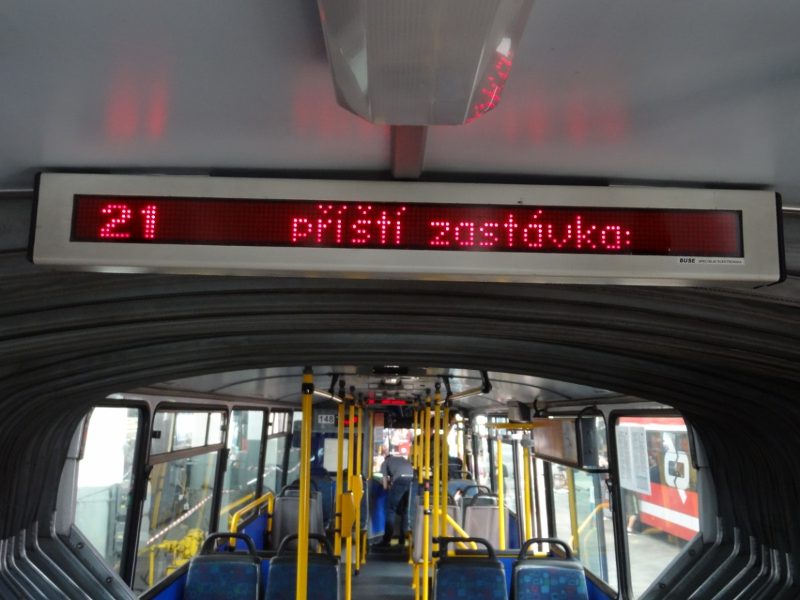
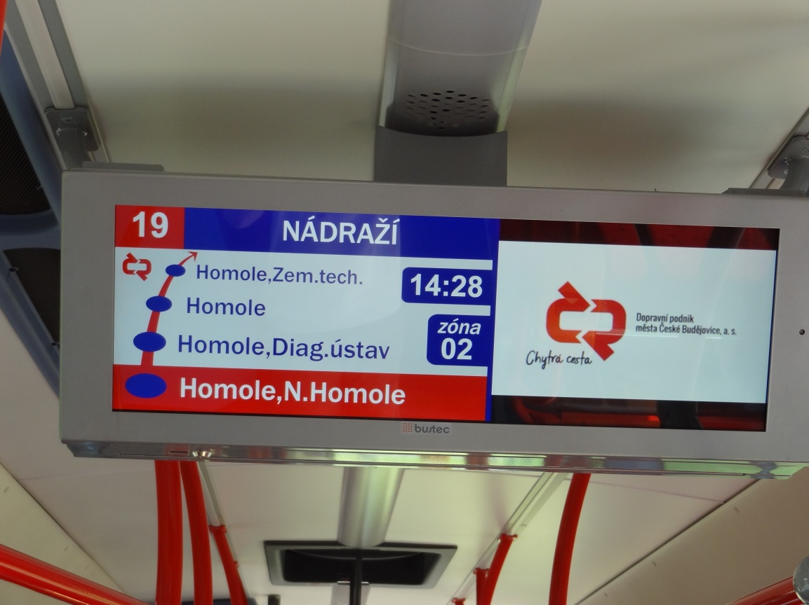
Informační technologie v dopravních prostředcích
BUSE panely – od roku 1996/2000
Bustec panely – od roku 2013

Slide 7
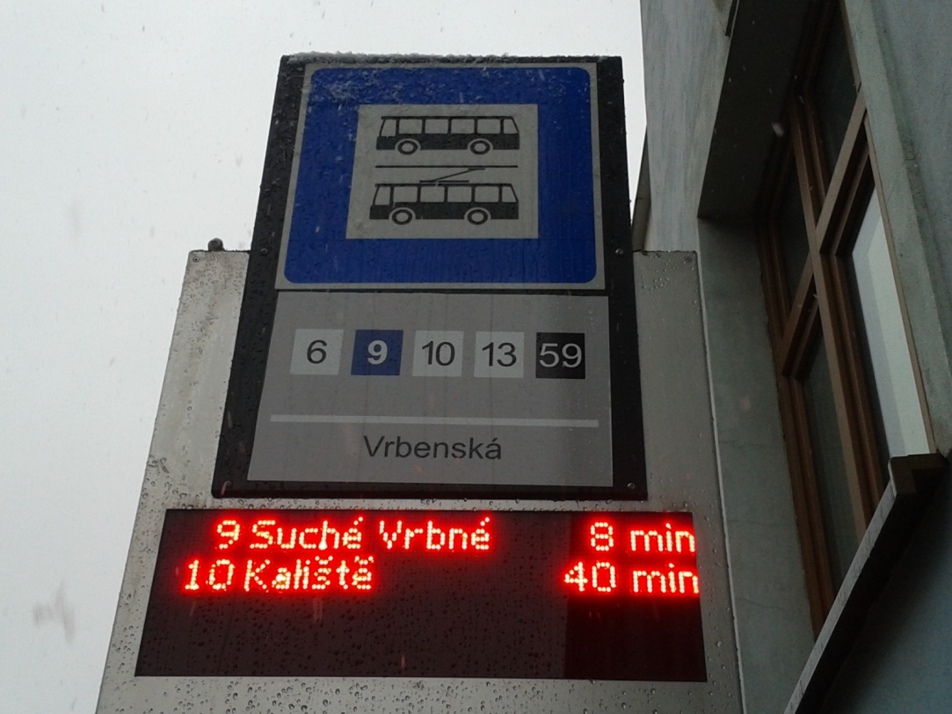
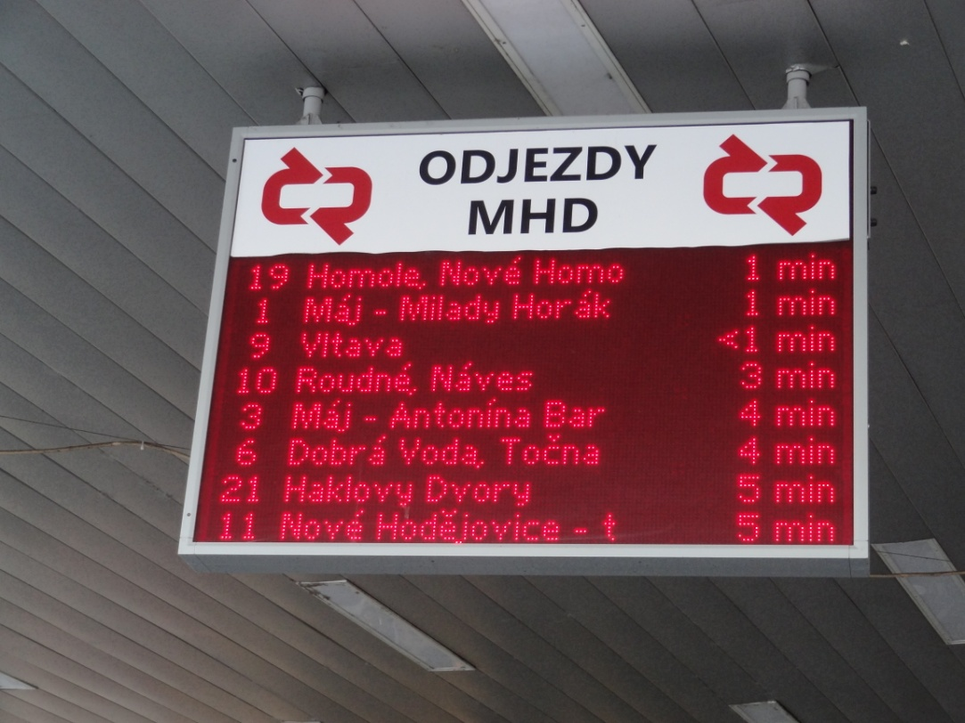
Informační technologie ve městě
Zastávky – digitální označníky (2009)
Místa s velkým pohybem osob – digitální panely

Slide 8
Návrhy ke zlepšení
Častější kontrola
Detailní popis informací z provozu při mimořádnostech
Rozšiřování míst s digitálními označníky
Změnit systém ohlašování zastávek
Pravidelná a rychlá komunikace se zákazníky

Slide 9
Prostor pro dotazy
Doplňující dotaz vedoucího práce
Jak náročná by byla realizace online sledování například odjezdů vozidel MHD prostřednictvím mobilních telefonů?
Je možné podle Vás zajistit ve vozidlech MHD informovanost ohledně navazujících spojů regionální a dálkové dopravy?
Doplňující dotaz oponenta práce

Slide 10
Děkuji za pozornost

